Slide 1

纯免费PPT即点即下载，无注册、无套路
http://gitppt.com
不信你试试（狗头）

Slide 2

纯免费PPT即点即下载，无注册、无套路
http://gitppt.com
不信你试试（狗头）
回到和你最初的約定
回到過去
記憶的天堂
最美最真最純的心

Slide 3


纯免费PPT即点即下载，无注册、无套路
http://gitppt.com
不信你试试（狗头）
你告诉我,那一天,1988年1月27日
是一个充满希望的夜
因为,那一夜
上帝禁不起雪白世界的诱惑
化身为一个小宝宝降生到这片银白色的大地上

Slide 4
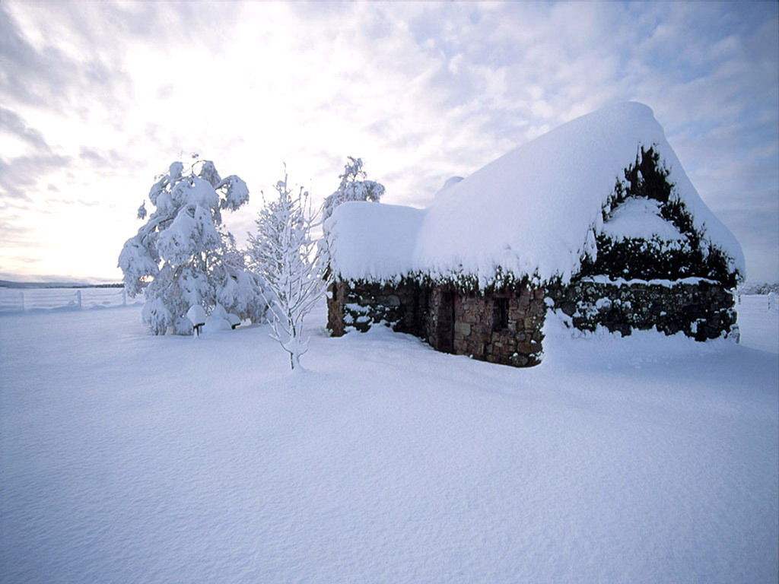
纯免费PPT即点即下载，无注册、无套路
http://gitppt.com
不信你试试（狗头）
希望
从此
你们的世界多了一丝微笑
多了一丝幸福

Slide 5
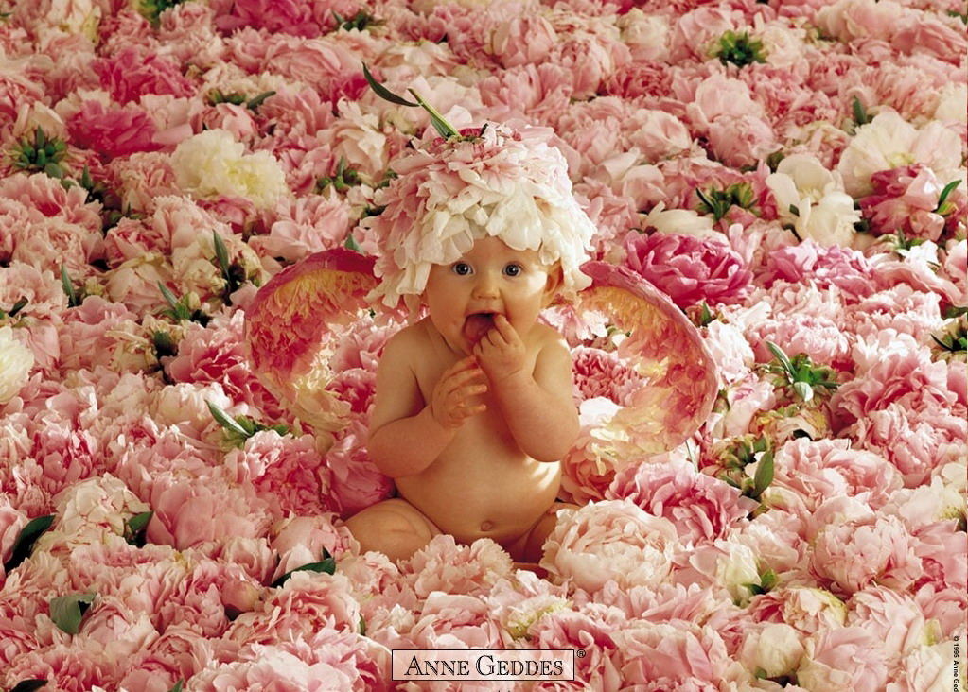

纯免费PPT即点即下载，无注册、无套路
http://gitppt.com
不信你试试（狗头）
呵 呵,
您 心 目 中 的 小 天 使
好甜呀

Slide 6


纯免费PPT即点即下载，无注册、无套路
http://gitppt.com
不信你试试（狗头）
看天空 飄的雪 還有夢^-^

Slide 7


纯免费PPT即点即下载，无注册、无套路
http://gitppt.com
不信你试试（狗头）
可愛的爸爸媽媽

Slide 8

纯免费PPT即点即下载，无注册、无套路
http://gitppt.com
不信你试试（狗头）
幸福的旅途
^-^依舊燦爛的笑容

Slide 9

纯免费PPT即点即下载，无注册、无套路
http://gitppt.com
不信你试试（狗头）
成長的滋味
希望的翅膀 一天天張開

Slide 10


纯免费PPT即点即下载，无注册、无套路
http://gitppt.com
不信你试试（狗头）
愛 是 翼 下 之 風
兩 心 相 隨 自 在 飛
送往天堂的信

Slide 11

纯免费PPT即点即下载，无注册、无套路
http://gitppt.com
不信你试试（狗头）
說不出的想念
原來我們活在兩個世界

Slide 12
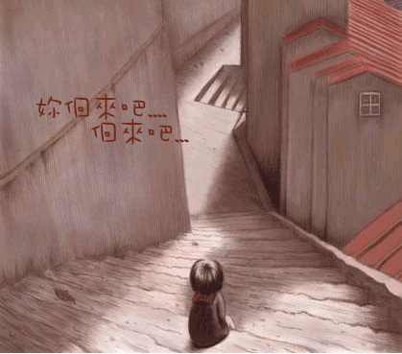
纯免费PPT即点即下载，无注册、无套路
http://gitppt.com
不信你试试（狗头）
一片很寂寞的天
就 讓 這
擦 幹 又 流 出 的 泪 水
化 作 漫 天 相 思 的 雨
再也不知道你的消息
再也不知道你的秘密
只有那熟悉事
在那些黑色和白色的夢裏

Slide 13
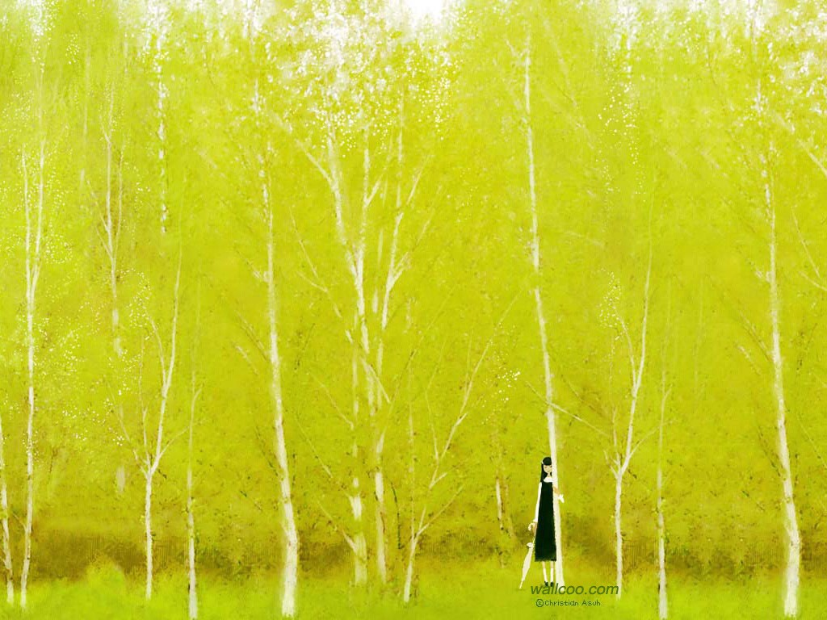
纯免费PPT即点即下载，无注册、无套路
http://gitppt.com
不信你试试（狗头）
沉默支撑跃过陌生
静静看着凌晨黄昏
初秋的天
城市的老方
真的孤單走過憂傷
心碎還要逞強
想爲你披件外衣
天涼要愛惜自己
越走越遠
遠方的
回憶的
你的微笑
灰色的天獨自彷徨

Slide 14

纯免费PPT即点即下载，无注册、无套路
http://gitppt.com
不信你试试（狗头）
白色的風箏
安靜的純真
真實的感覺
夢境般遙遠
甜甜的海水
複雜的眼淚

Slide 15

纯免费PPT即点即下载，无注册、无套路
http://gitppt.com
不信你试试（狗头）
曾經走過的昨天
越來越遠
原來我們活在 兩個世界
北極星的眼淚 淹沒在心裏面
就在放開雙手的瞬間
愛撕成兩邊
我擡頭看著
愛不見
整個宇宙都流眼淚

Slide 16
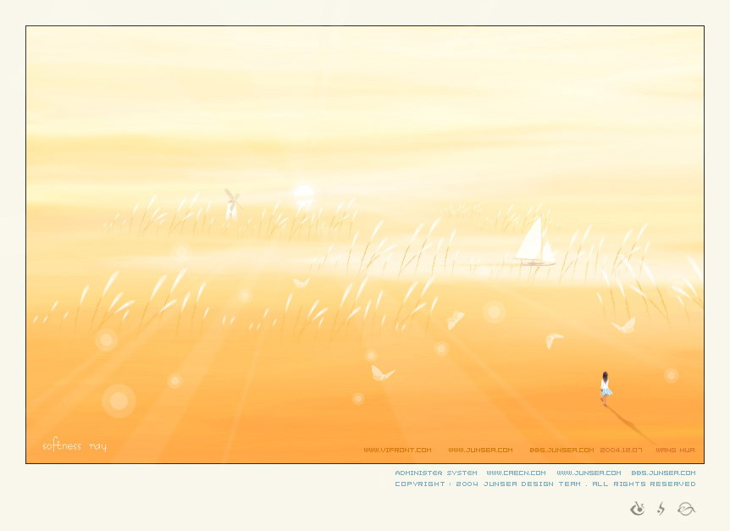
纯免费PPT即点即下载，无注册、无套路
http://gitppt.com
不信你试试（狗头）
昨天的 曾經的 我的微笑
天黑黑路茫茫
心中的徬徨 沒猶豫的方向
希望的翅膀 一天終張開
飛翔天上
分開的感傷 想飛的徬徨
有天跑出想像
心中一個夢
想雨後彩虹 畫在天空

Slide 17
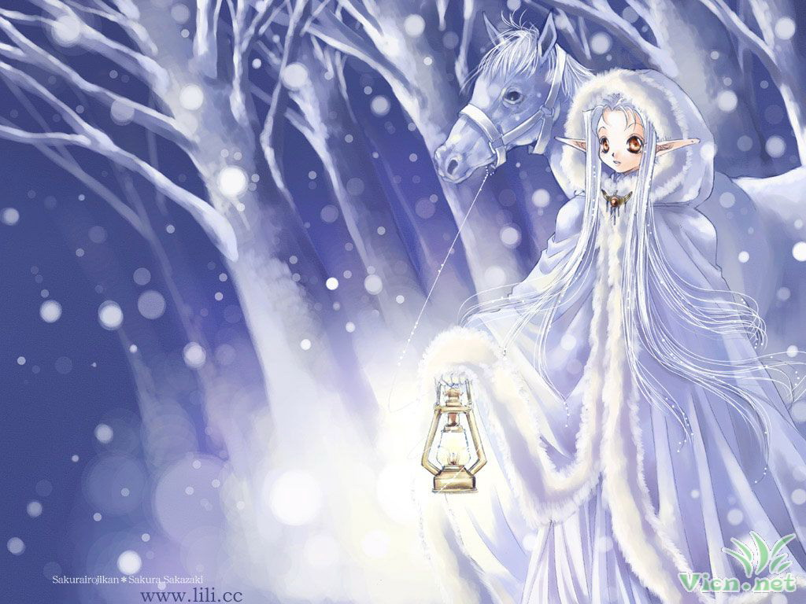
纯免费PPT即点即下载，无注册、无套路
http://gitppt.com
不信你试试（狗头）
看天空 飄的雪 還有夢
看生命 回家路 路長漫漫
看陰天 的歲月 越走越遠
遠方的 回憶的 你的微笑
看天空 飛的鳥 還有夢
看清風 像帶路 吹散淡霧
看冬天 悲的雪 越來越遠
昨天的 曾經的 我的微笑
天黑路茫茫 心中的徬徨
沒猶豫的方向 希望的翅膀
一天終張開 飛翔天上
分開的感傷 想飛的徬徨
有天跑出想像 心中一個夢
想雨後彩虹 畫在天空

Slide 18

纯免费PPT即点即下载，无注册、无套路
http://gitppt.com
不信你试试（狗头）
默 默 許 下 心 願 不 知 道
遠 方 的 星 星 是 否 能 夠 聽 的 見

Slide 19

纯免费PPT即点即下载，无注册、无套路
http://gitppt.com
不信你试试（狗头）
月光儘是從前
蒼白了的想念
你眺望著天邊
我眺望你的臉
緊記你的容顔
來世把你尋找

Slide 20

纯免费PPT即点即下载，无注册、无套路
http://gitppt.com
不信你试试（狗头）
通往幸福的旅途
黃昏才領悟
我會好好的
花還香香的
時間一直去回憶
真美麗
我是想著你一直想著你
要給你遠方的祝福
那是我心中的幸福
^-^
有人說
天剛要黑的時候
在天邊出現的第一顆星星
它叫黃昏曉
燃烧的梦想 青春的岁月

